Slide 1
Российский полиглот
Муниципальное бюджетное общеобразовательное учреждение города Ростова-на-Дону «Гимназия №36 имени Героя Советского Союза Гастелло Н.Ф.»
1

Slide 2
Описание проекта
Модель междисциплинарной интеграции иностранного языка в процесс овладения обучающимися предметными областями в сфере гуманитарных, математических, естественно-научных и других наук с учетом политических и экономических реалий.
2

Slide 3
Цели проекта:
Подготовка высококвалифицированного российского конкурентоспособного специалиста;
Формирование и воспитание гражданской этики;
Формирование самосознания, повышение уровня патриотизма;
Воспитание профессионально-ориентированного гражданина.
3

Slide 4
Задачи проекта:
Повысить качество образовательного процесса, создать единую
методическую модель коммуникативной успешности школьника;
Трансформировать целеполагаие обучения иностранным языкам с ориентиром на социальный запрос и формирование необходимого уровня функциональной грамотности;
Выстроить единую методическую линию оптимизации и эффективности учебного процесса.
4

Slide 5
Мультилингвизм по своей социальной сути вызывает не потерю, а обогащение культурной идентичности, повышение рефлексивного и ценностного отношения к достижениям собственной культуры, увеличение культурного богатства личности, расширение возможностей вступать в межкультурный диалог с сохранением базовых культурных ценностей личности.
5

Slide 6
Мультилингвальное образование имеет важнейшую миссию – сохранение языкового и культурного разнообразия мира, для чего педагоги разрабатывают экспериментальные методы обучения языкам, создают авторские программы языкового развития детей.
В гимназии учителями используются различные подходы к процессу усвоения обучающимися нескольких языков за период обучения. Такого рода направление возникло как реакция передовой общественности на глобализацию экономического, культурного и образовательного пространства.
6

Slide 7
Этапы реализации проекта
«Российский полиглот»
✅Этап 1. Начальный период.
✅Этап 2. Основной период. Обеспечение организованного следования намеченной траектории
✅Этап 3. Итоговый период. Промежуточные результаты. Систематический мониторинг. Корректировка действий. Рефлексия.
7

Slide 8
Этап 1.
Начальный период
разработка обновленной модели преподавания нескольких иностранных языков в условиях политических, экономических изменений, со смещением фокуса развития коммуникативной компетенции и акцентирование внимания на развитие поликультурной патриотической личности ученика, формирование гражданской идентичности
8

Slide 9
Этап 2.
Основной период:
Реализация модели, обеспечение функционирования "Тим - групп", популяризация мероприятий, активное отражение в новостных лентах.
9

Slide 10
Этап 3.
Итоговый период
Мониторинг и анализ результатов, расширение групп
10

Slide 11

Модель междисциплинарной интеграции
иностранного языка
«Тихие» уголки: зона отдыха
и библиотека
Межпредметное
пространство
Тренинг пространство для работы тим-групп
Живое пространство
Информационное пространство
Просветительское пространство
Интерактивный развивающий социум
14

Slide 12
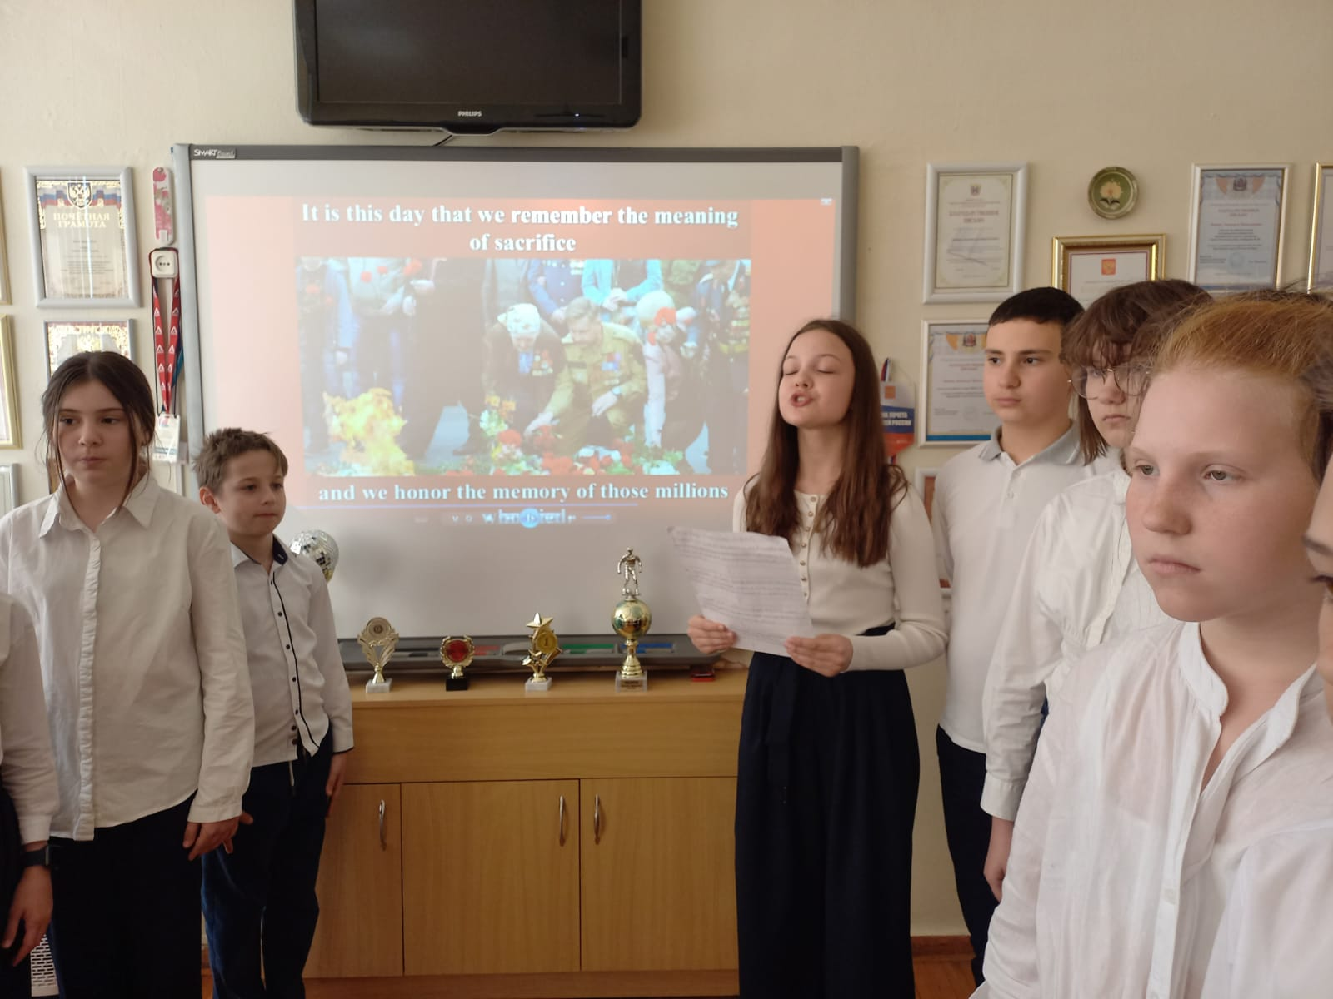
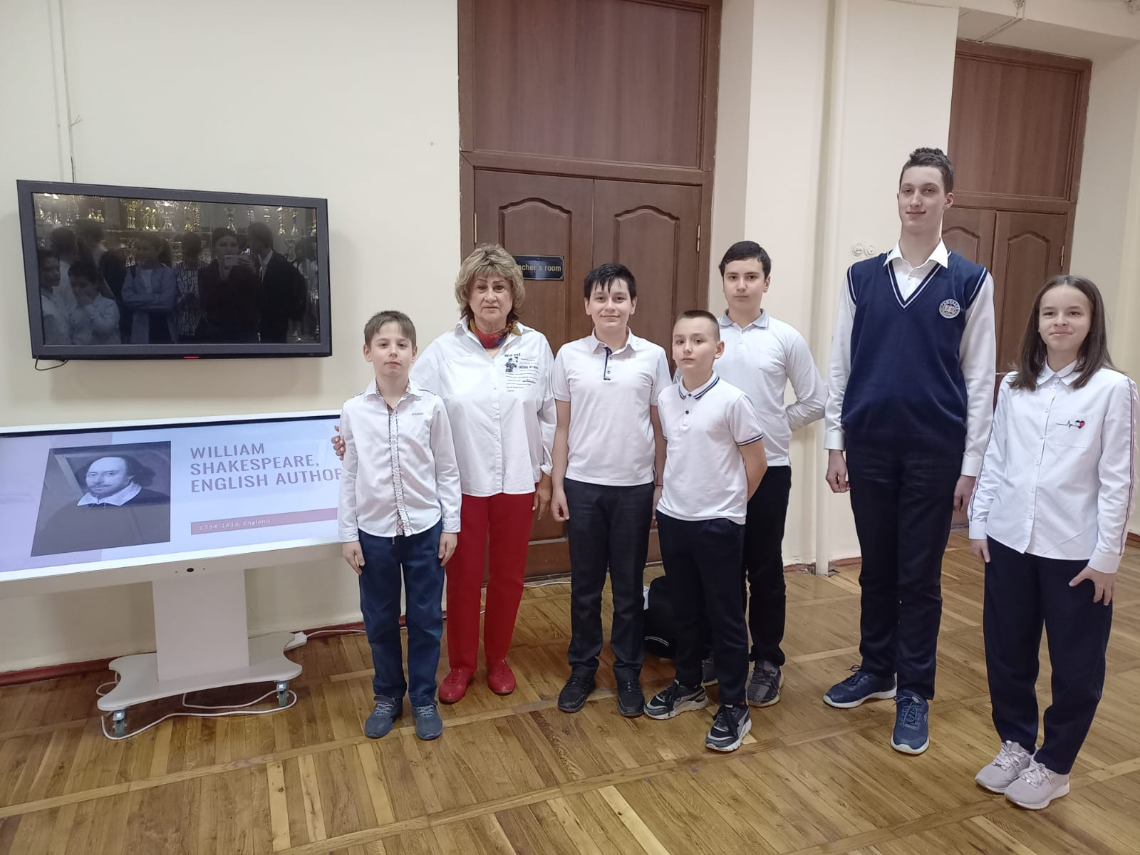
Межпредметное пространство
мероприятия на иностранном языке: образовательные проекты, тематические предметные недели, тематические дни
(Три дня, каждый из дней на одном из языков)
15

Slide 13
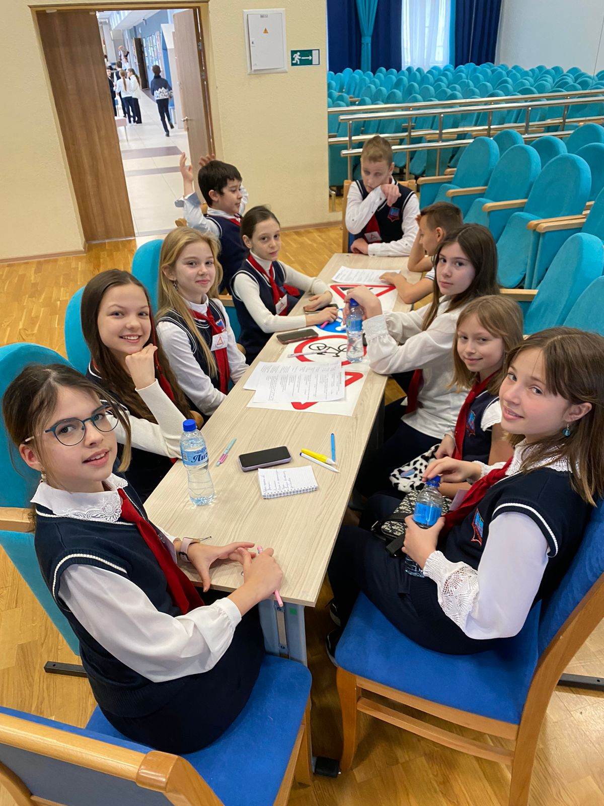
Интерактивный развивающий социум (пространство для общения)
Интенсивное продуктивное общение школьников на иностранном языке на переменах, в свободном движении и местонахождении в здании гимназии. Общение по группам, по интересам
16

Slide 14
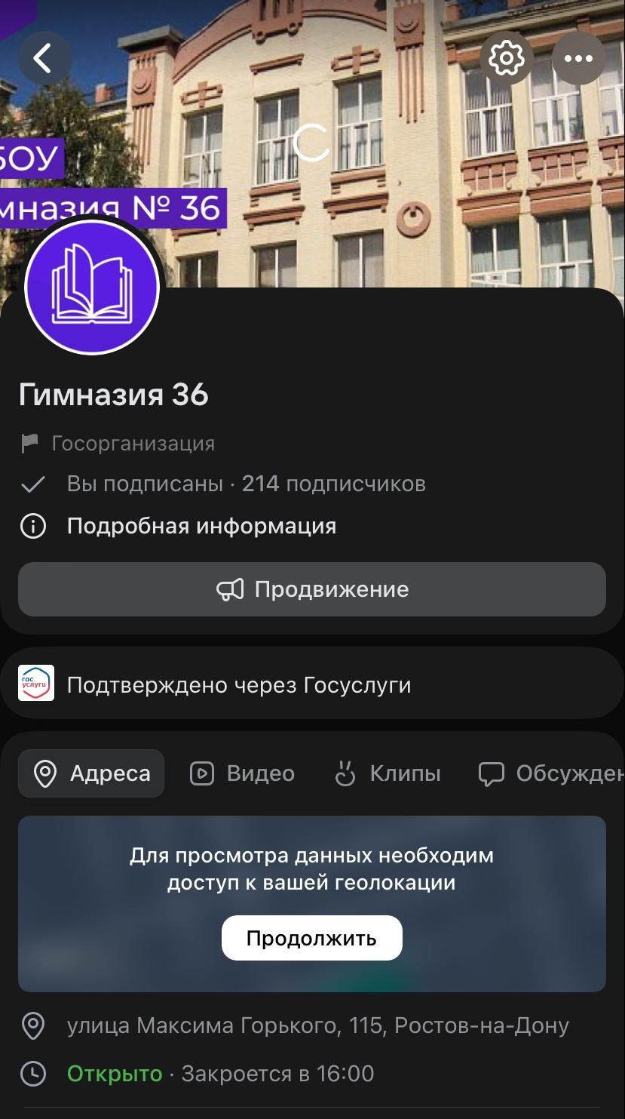
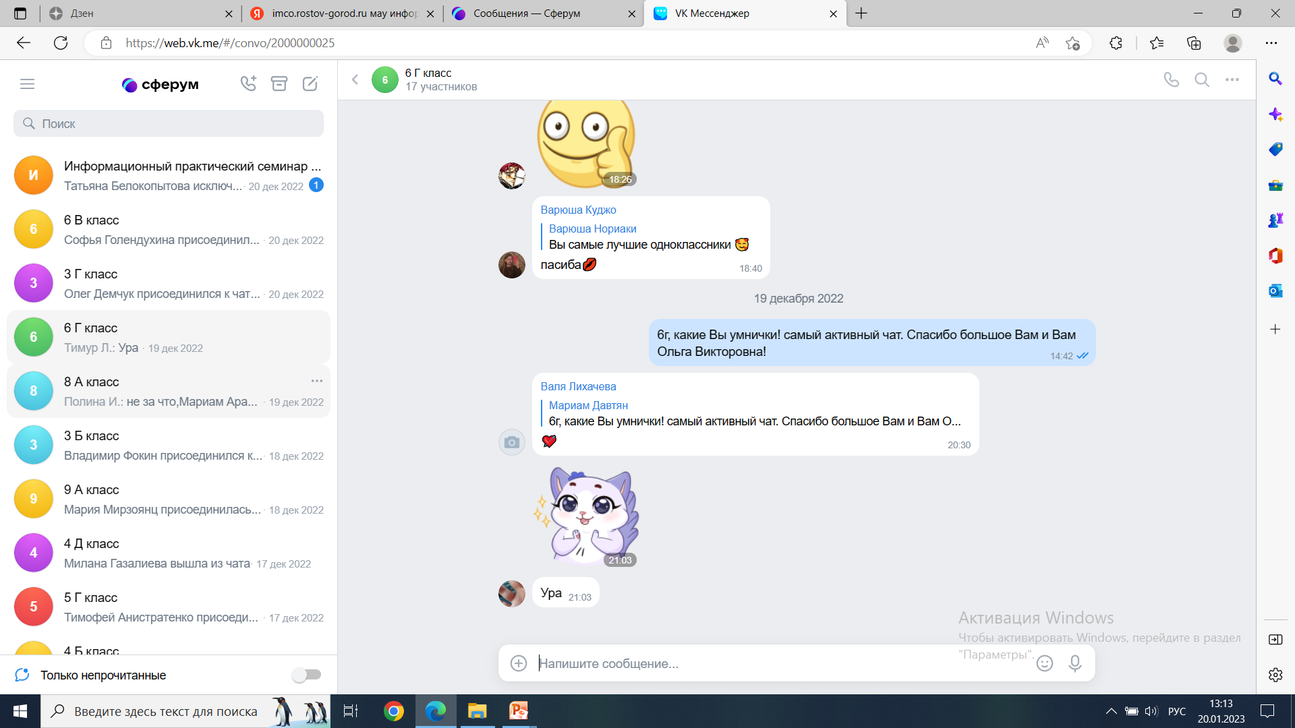
Информационное пространство
Официальная страница гимназии ВКонтакте (Госпаблик)
Профиль на платформе Сферум и чаты учителей с учениками
Официальный сайт гимназии
17

Slide 15
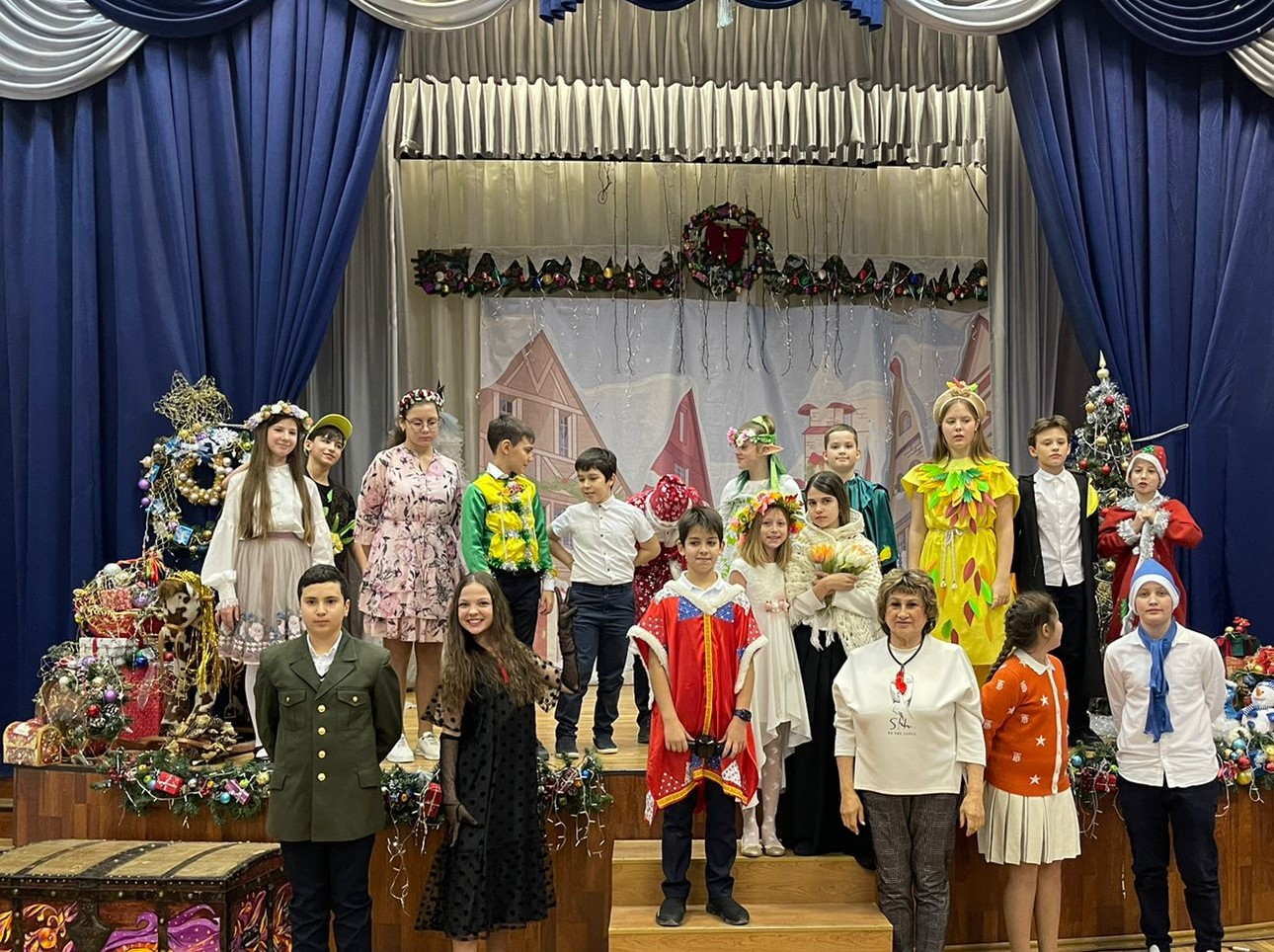
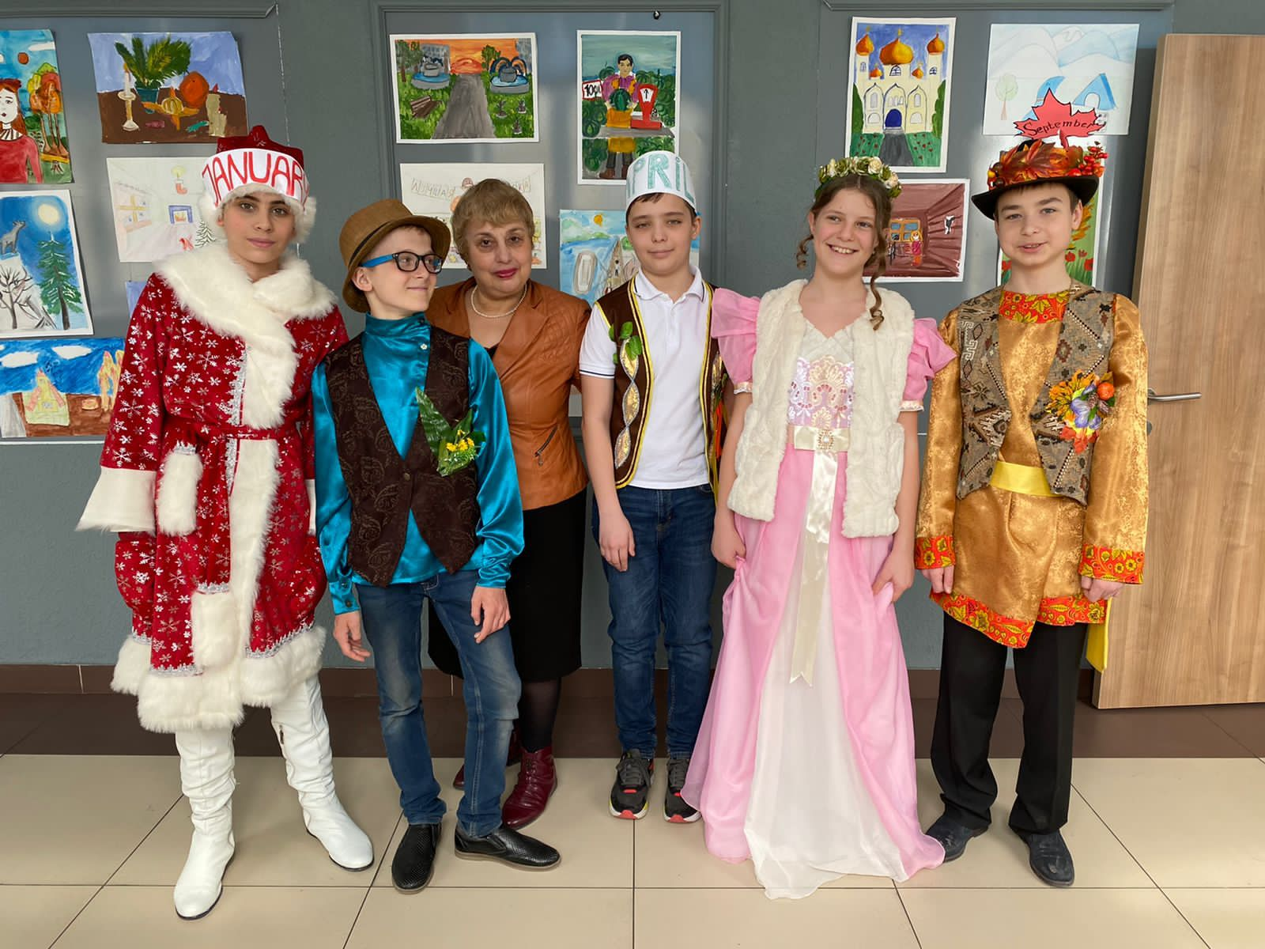
Живое пространство
Организация и проведение фестивалей самодеятельности, постановка маленьких театральных композиций, литературные гостиные. На иностранном языке.
18

Slide 16
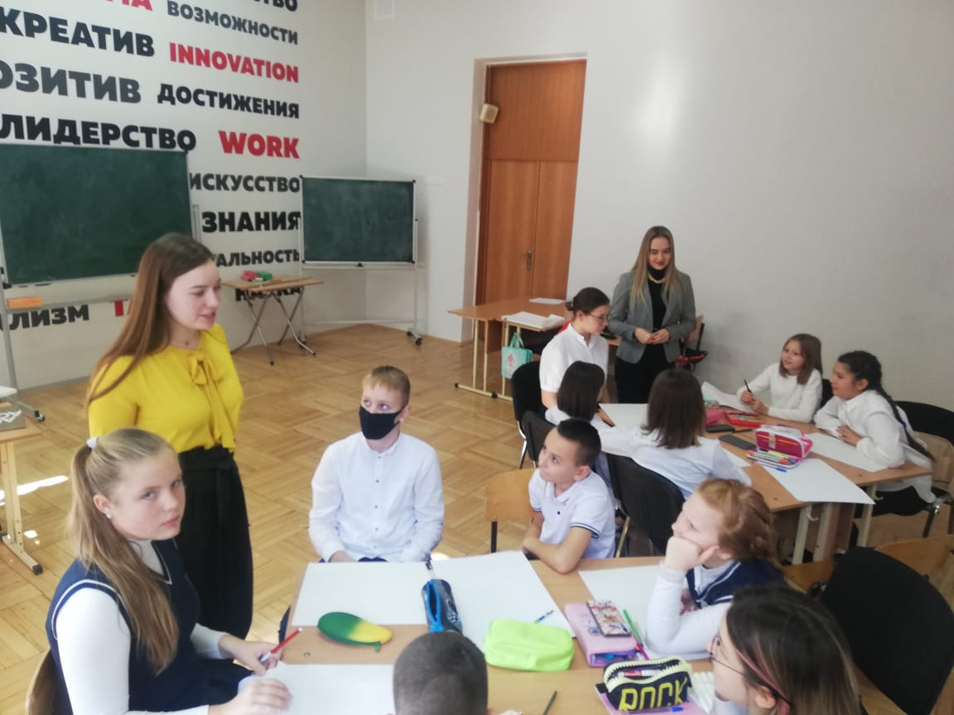
Тренинг пространство для работы Тим-групп
Помещение, где Тим-группа обсуждает, как создавать атмосферу творчества, предъявить или подхватить инициативу, пробудить познавательный интерес, выстроить диалог и т.д., готовит визуальный материал, аккумулирует задачи. Здесь есть маркерные и меловые школьные доски, звуковое и визуальное оборудование
19

Slide 17
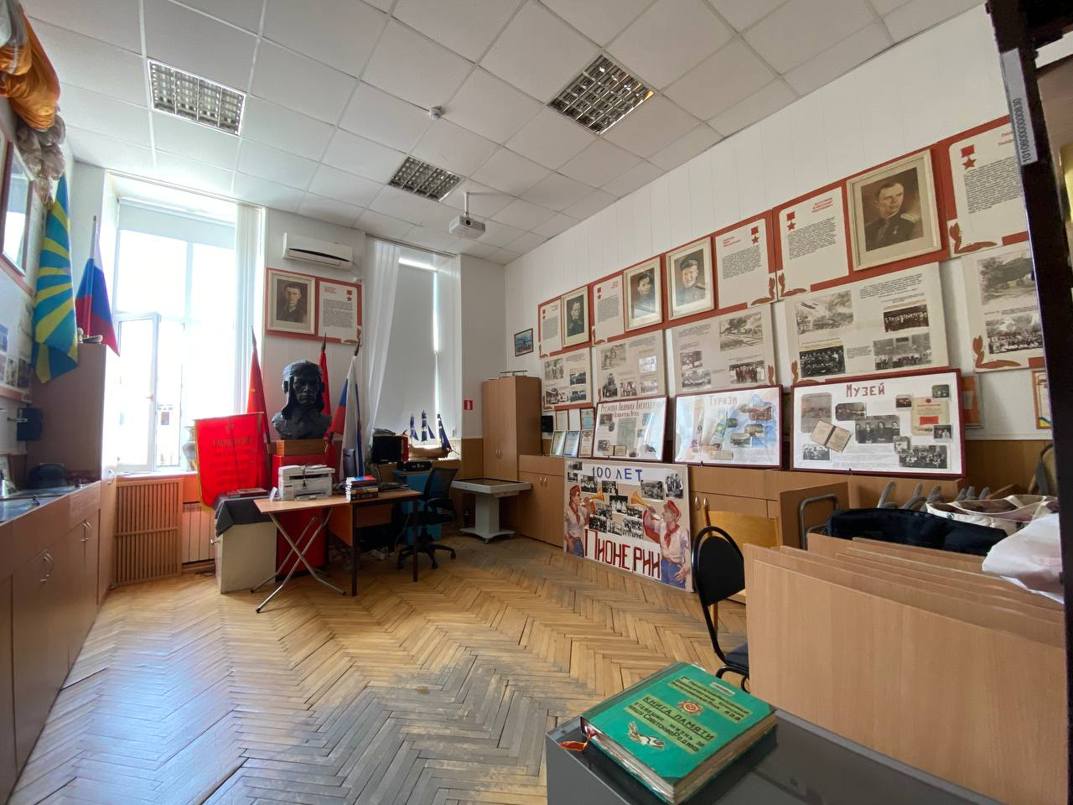
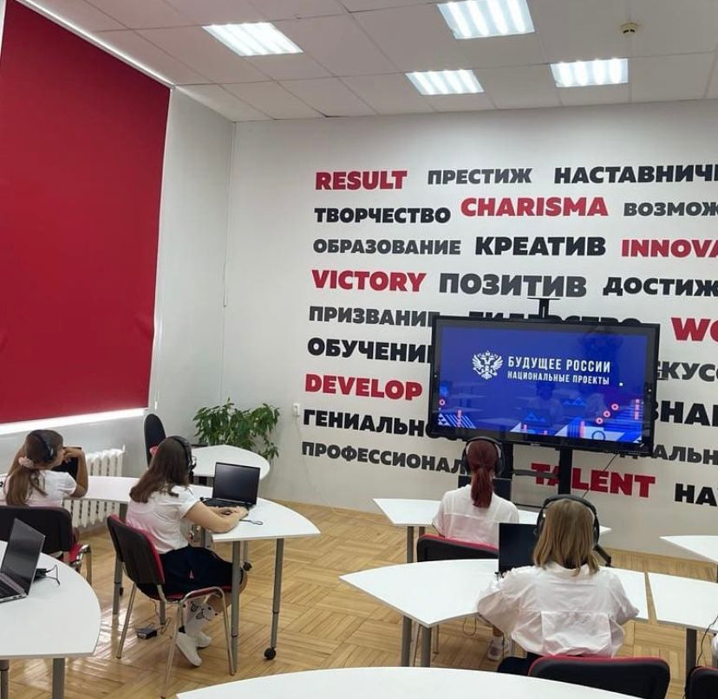
Просветительское пространство
Демонстрационные зоны: музей, актовый зал, аудитории для проведения конференций, массовых мероприятий для педагогов, а также для приглашенных (Тотальный диктант, Тестирование педагогов, Профминутки и т.д.)
20

Slide 18
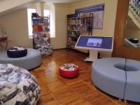
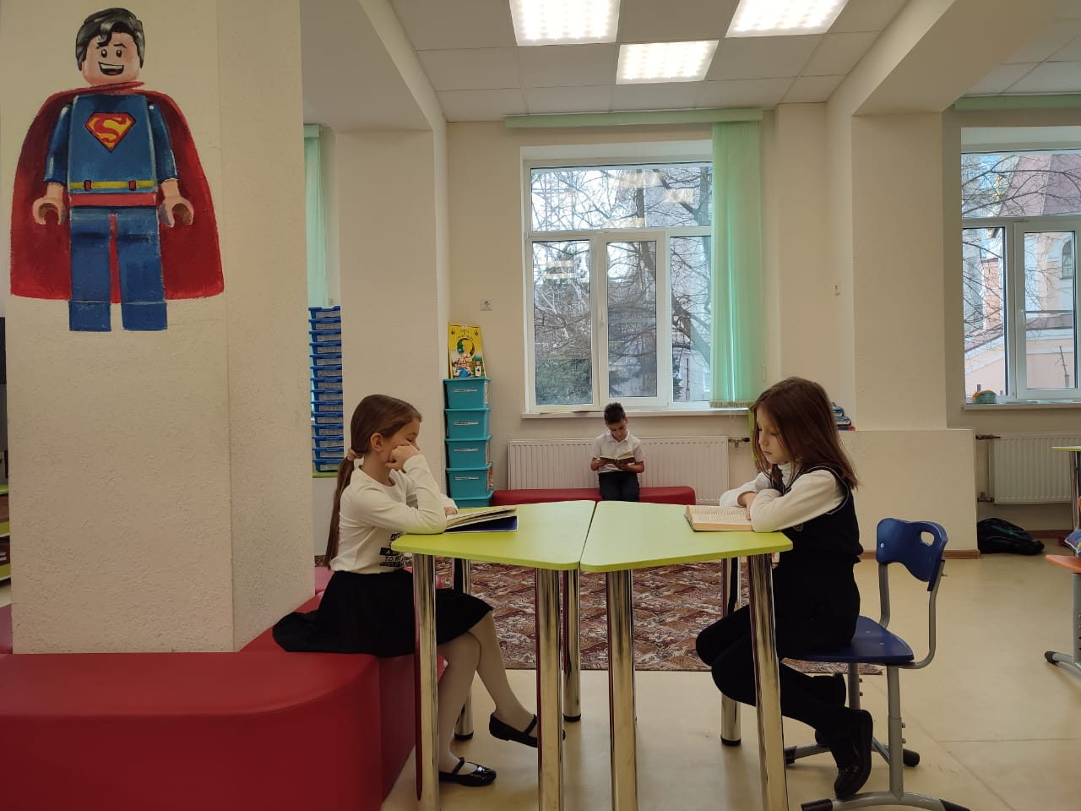
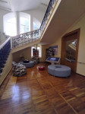
«Тихие» уголки: зона отдыха и библиотека
Релаксирующее пространство с приглушённым светом, где появляется возможность расслабиться и отдохнуть от активной деятельности.
Библиотека – для выполнения дополнительных заданий, поиска необходимой литературы, возможности чтения в тишине.
21

Slide 19
Разновидности Тим -групп
Управленческая
тим- группа
Ученическая
тим-группа
Интерактивная тим-группа
Творческая
тим-группа
Информационная
тим-группа
Проекировочная тим-группа
11

Slide 20
Проектировочная Тим- группа
Интерактивная Тим-группа
Расширяет рамки учебной дисциплины,
позволяет развивать интерес к учебным предметам, создана «Проектировочная Тим-группа» из педагогов и детского самоуправления
Выступает инициатором темы, времени и места сбора групп по интересам общения (от одной перемены-встречи в неделю до трех).
12

Slide 21
Информационная
Тим-группа
Творческая Тим-группа
Готовит информационный повод, необходимые подсказки и напоминания о событиях, анонсы о встречах и дает их ответственному за публикацию в Интернете
Отслеживает план воспитательной, внеклассной деятельности гимназии и соответственно педагогов, проводит опрос и формирует график Мультилингво – концертов
13

Slide 22
Контактны данные МБОУ «Гимназии № 36»
Адрес: г. Ростова-на-Дону, ул. М.Горького, 115
Контактный телефон: 282-61-16
E-mail: gymnasia36@mail.ru
22

Slide 23

Изучение иностранных языков – это самая лучшая гимнастика для ума.
Это очень полезно с точки зрения поддержания своих интеллектуальных возможностей».
(В.В. Путин)
23

